Slide 1

Портфоліо
Учителя
"Я не відчуваю страху перед комп'ютерами,
я жахаюсь їх відсутності»
Айзенк Азімов
Вчителя інформатики
НВК “Великобірківська ЗОШ
І-ІІІ ступенів-гімназія ім. Степана Балея”
Белейчика Андрія Володимировича

Slide 2
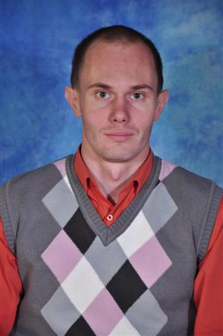
Особисті дані:
Белейчик Андрій Володимирович
11 грудня 1981р., м. Львів,
Моя адреса:
м. Тернопіль,вул Тролейбусна, 11/кв.4.
Освіта:
Вища, Тернопільський державний педагогічний університет, 2004р.
Спеціальність:
«Педагогіка і методика середньої освіти. Фізика та основи інформатики» та здобув кваліфікацію вчителя фізики, основ інформатики, астрономії і безпеки життєдіяльності
Стаж роботи учителем інформатики: 7 років
Педагогічний стаж: 8 років
Рік останньої атестації: 2009

Slide 3
Моє педагогічне кредо:
Не в кількості знань полягає освіта, а в повному розумінні й майстерному застосуванні всього того, що знаєш.
Дістервег
Моя педагогічна філософія:
- розвивати, навчати, виховувати одночасно;
- максимально враховувати індивідуальні здібності учнів;
- будувати роботу на позитивних емоціях вчителя і учня;
- всебічно розвивати творчі здібності дітей;
- формувати свідому, активну особистість та громадянина.
Мій життєвий принцип:
Навчати себе самого - благородна справа, але ще більш благородна - навчати інших;
до речі, останнє куди легше.
Марк Твен

Slide 4
Використовую у своїй роботі такі форми та методи навчання:
колективні, парні, групові та індивідуальні форми навчання;
проектну технологію;
метод проблемного викладу, дослідницький, елементи евристичної бесіди;
пізнавальні ігри, ситуативне моделювання, створення ситуації успіху;
нетрадиційні завдання творчого характеру: складання кросворда, тесту, навчальної програми;
інтерактивні форми організації навчального процесу.

Slide 5
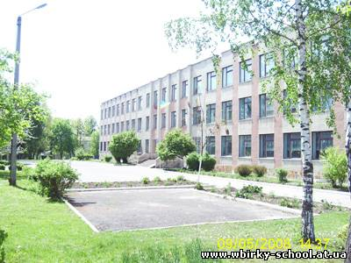
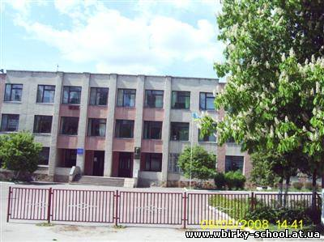
Резюме
1 вересня 2003 року призначений на посаду вчителя фізики за сумісництвом в Тернопільській обласній школі мистецтв;
01 червня 2004 року звільнений з посади вчителя фізики, у звязку з принятям на роботу постійного працівника;
27 серпня 2004 року прийнятий на посаду вчителя інформатики з неповним тижневим навантаженням;
У 2007 році рішенням атестаційної комісії встановлена кваліфікаційна категорія (спеціаліст ІІ категорії)
З 5 травня по 29 травня 2009 року проходження курсів підвищення кваліфікації
У 2009 році рішенням атестаційної комісії встановлена кваліфікаційна категорія (спеціаліст І категорії)
Стаж безпосередньої педагогічної роботи 2012 р. – 8 років

Slide 6
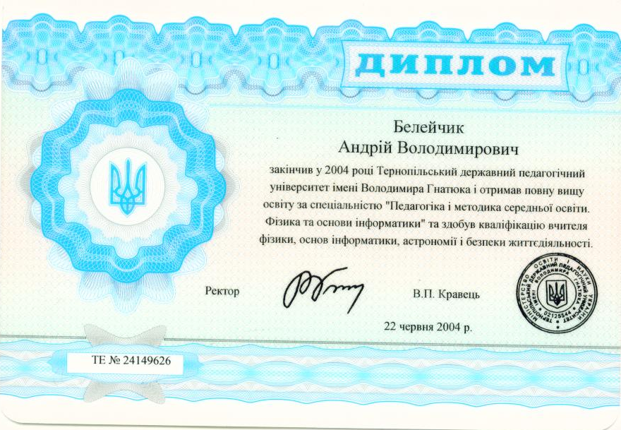
Диплом про вищу освіту

Slide 7
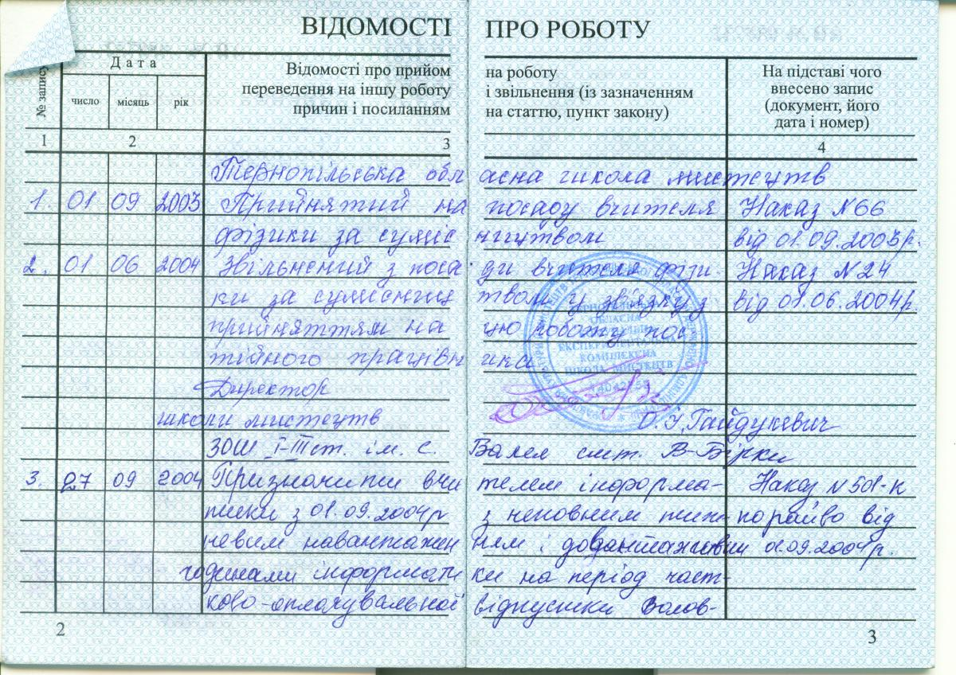

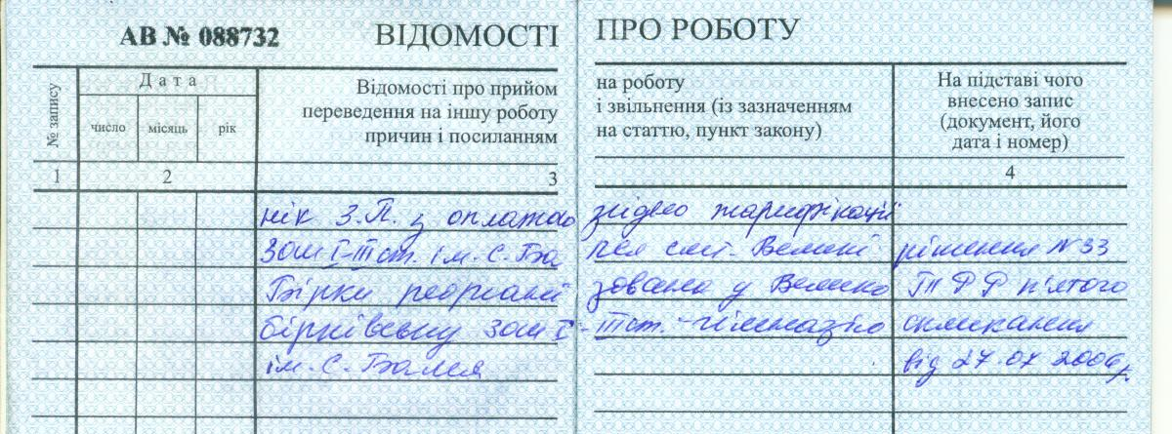
Трудова книжка

Slide 8

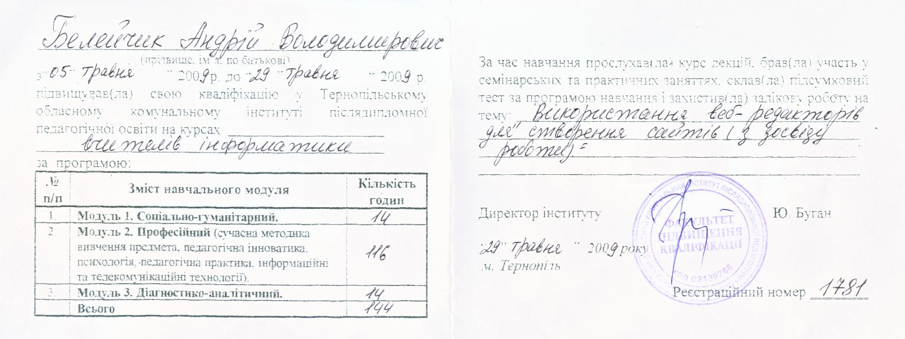
Посвідчення про проходження курсів підвищення кваліфікації

Slide 9
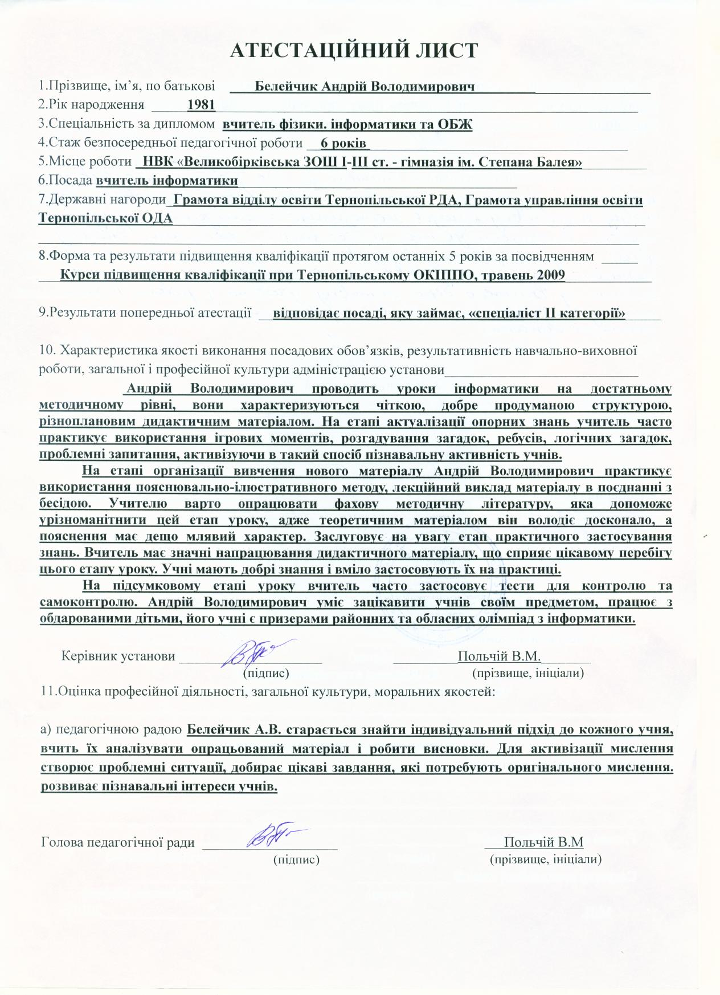
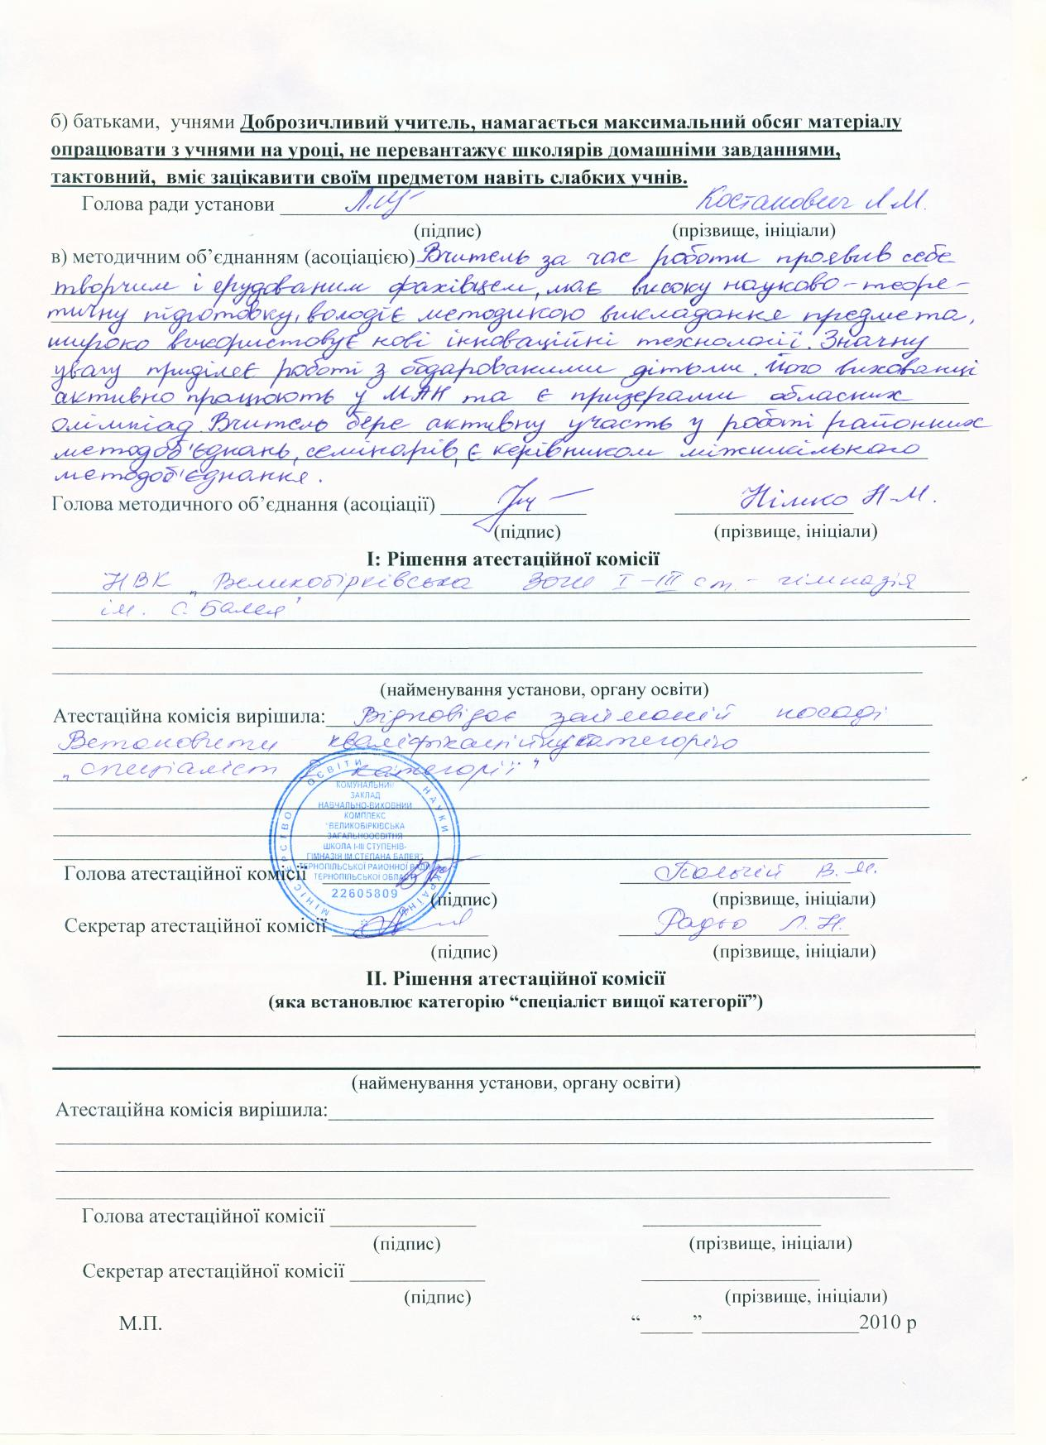
атестаційний лист

Slide 10



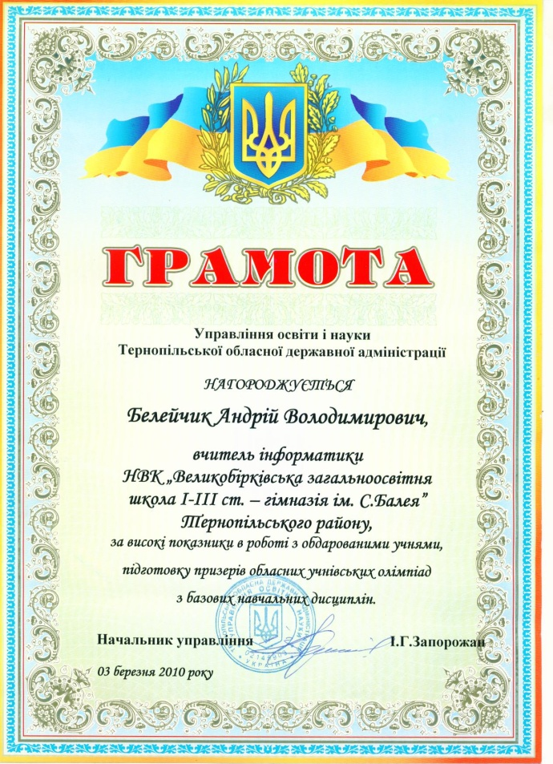

Slide 11

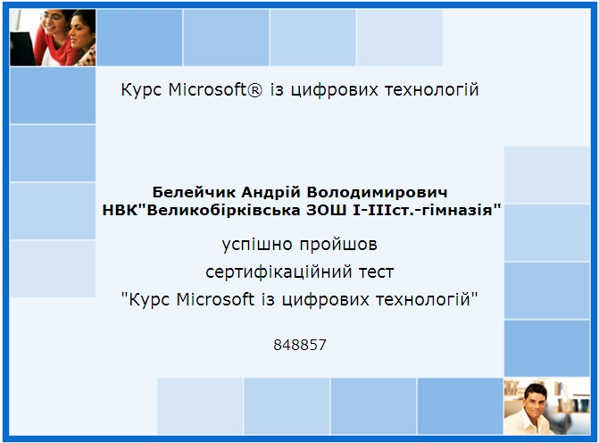




Slide 12
Нормативно-розпорядчі документи:
Закони України
Закон України "Про освіту“ Закон України "Про загальну середню освіту“ Закон України "Про відпустки“ Закон України "Про охорону праці“ Кодекс законів про працю України Інструктивні матеріали Інструкція про порядок проведення навчальних екскурсій та навчальної практики Інструкція щодо ведення класних журналів у 1-4 класахІнструкція щодо ведення класних журналів у 5-11 (12) класахПро організацію та порядок оплата праці за заміни тимчасово відсутніх учителів Положення про Всеукраїнські олімпіади конкурс МАН Типового положення про атестацію педагогічних працівників Посадова інструкція для вчителя інформатики Інші розпорядчі документи Правила пожежної безпеки для закладів,установ освіти Обсяг і характер домашніх завдань для учнів початкової школи Типові правила внутрішнього трудового розпорядку для працівників закладівТривалість уроків у початкових класах Перелік необхідної документації кабінету інформатики Облаштування кабінету інформатики

Slide 13
Проблема, над якою я працюю
“Офісні технології на уроках інформатики як засіб забезпечення якісної інформатичної освіти”
Мета: полягає у тому, щоб виділити, впровадити та розвинути передові, найбільш ефективні офісні технології на уроках інформатики, автоматизації етапів роботи з даними, а також методично забезпечити нові технологічні дослідження.

Slide 14
Основні завдання
- формування первинних повідомлень, що фіксують результати певних операцій, властивості об'єктів і суб'єктів управління, параметри процесів, зміст нормативних та юридичних актів тощо.
- організація такого їх розміщення, яке б забезпечувало б швидкий пошук і відбір потрібних відомостей, методичне оновлення даних, захист їх від спотворень, втрати, деформування цілісності та ін.
- процеси, внаслідок яких на підставі раніше накопичених даних формуються нові види даних: узагалюючі, аналітичні, рекомендаційні, прогнозні. Похідні дані також можуть зазнавати подальшого оброблення, даючи відомості глибшої узагальненості і т.д.
- подання їх у формі, придатній для сприйняття людиною. Передусім - це виведення на друк, тобто виготовлення документів на так званих твердих (паперових) носіях. Широко використовують побудову графічних ілюстративних матеріалів (графіків, діаграм) і формування звукових сигналів.

Slide 15
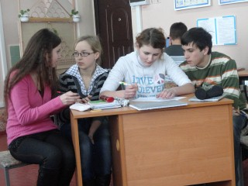
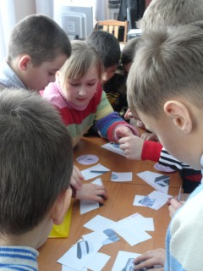
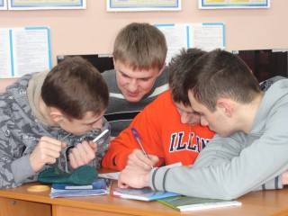
Методи та прийоми
Робота в парах.
Мозковий штурм.
Незакінченні речення.
Мікрофон.
«Думаємо разом — відповідає один»
«Мозаїка»

Slide 16
Науково-методична робота в школі
1. Беру участь у МО вчителів фізико-математичного циклу школи-гімназії.
2. Проводжу відкриті уроки з інформатики, згідно із затвердженим планом МО вчителів інформатики.
3. Працюю над поповненням кабінету інформатики дидактичним матеріалом; розробляю картки для індивідуальної та групової роботи учнів; працюю над створенням тестових завдань для різних категорій дітей.
4. Адміністратор і засновник шкільного сайту: http://wbirky-school.at.ua/ - 12.01.2009р.

Slide 17
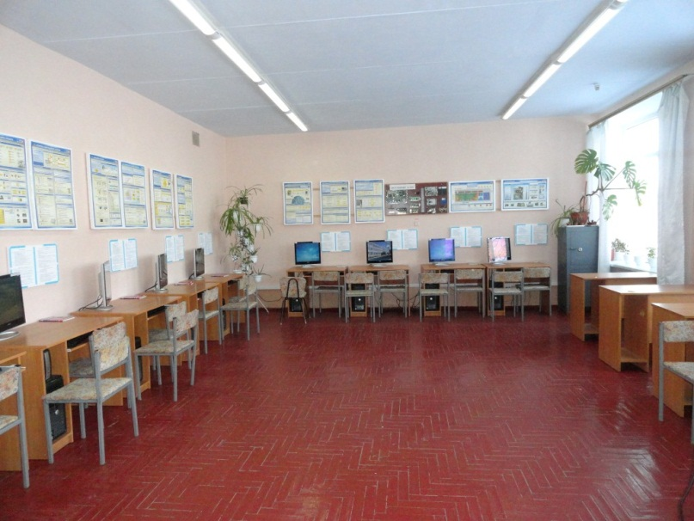
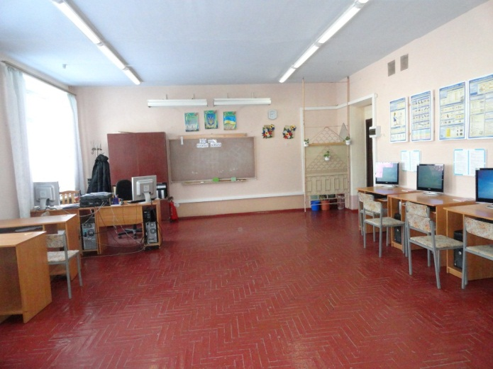
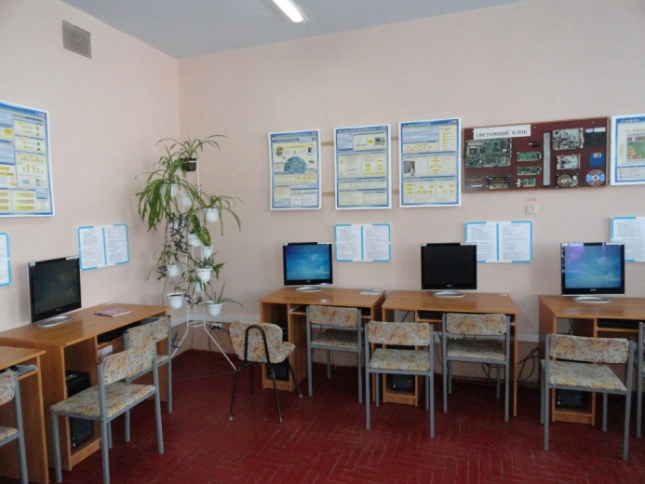
Кабінет інформатики
З 2008 року завідую кабінетом інформатики.
Завдання кабінету:
Забезпечити оптимальні умови для навчальної роботи кабінету; проведення узагальнюючих уроків, практичних робіт, позаурочної роботи.
Виховання свідомого прагнення в учнів до вивчення уроків інформатики, .
Раціональне використання наявного в кабінеті матеріалу.

Slide 18
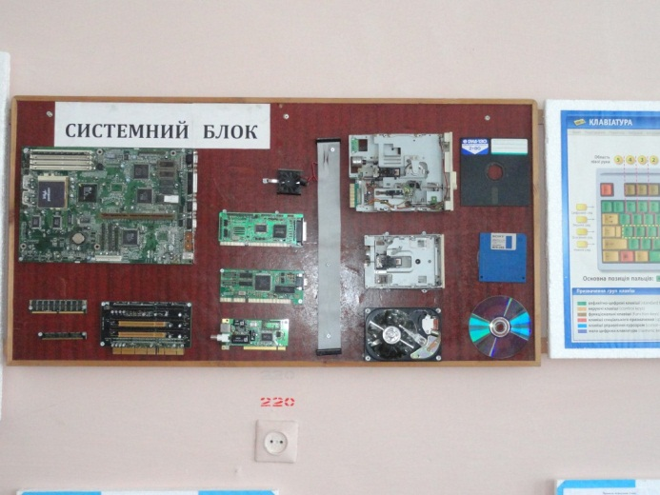
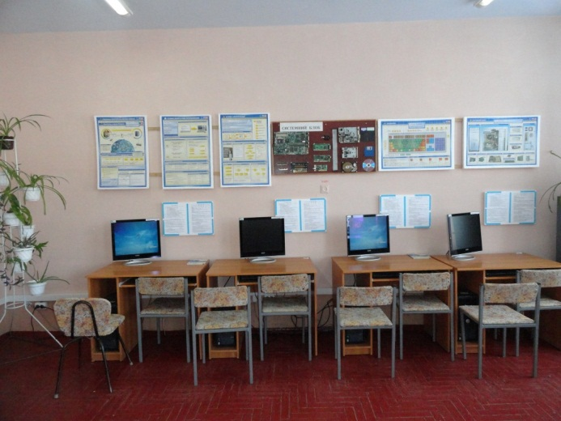
Кабінет інформатики
Організаційна робота
Проведення заходів, спрямованих на підвищення знань учнів з даного предмету;
Наповнення і дизайн сайту школи-гімназії;
Організація позаурочної роботи.

Slide 19
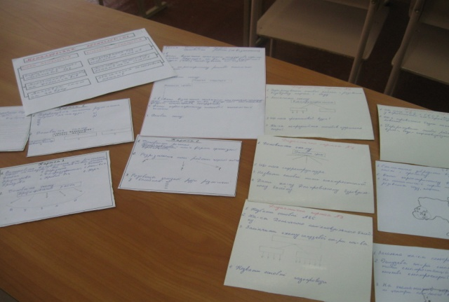
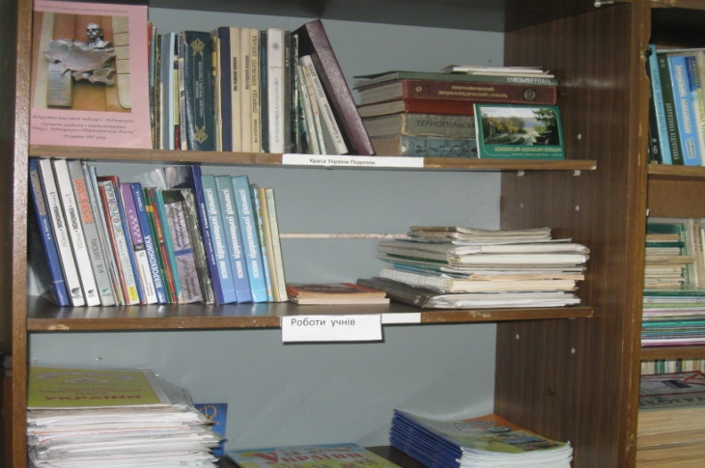
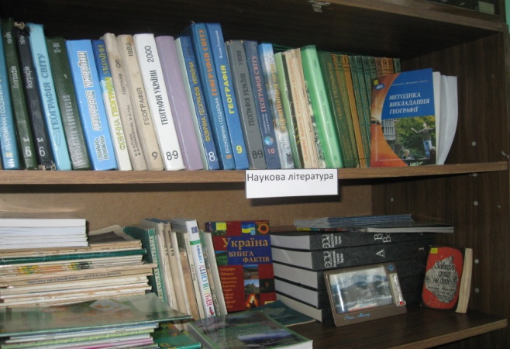
Кабінет інфоратики
Навчально-методична робота
Поповнення кабінету наочними посібниками, картами, роздатковим матеріалом;
Брати участь у засіданнях МО вчителів фізико-математичного циклу;
Постійно підвищувати фаховий рівень шляхом самоосвіти, вивченням і впровадженням передового досвіду на уроках інформатики.

Slide 20
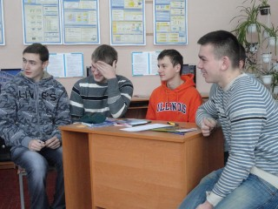
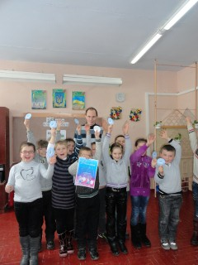
Кабінет інформатики
Позакласна робота
Підготовка та проведення
І етапу Всеукраїнської олімпіади з інформатики, участь у ІІ, ІІІ, IV етапі;
Залучення дітей до науково-дослідницької роботи та участь у роботі МАН;
Організація різноманітних
заходів для
зацікавлення учнів
з вивчення даного
предмету.

Slide 21
Науково-методична робота на рівні району
1. Беру участь у районному МО вчителів інформатики.
2. Відвідую відкриті уроки та семінари у рамках районного МО вчителів інформатики.
3. З 2008 очолюю міжшкільне МО вчителів інформатики, проводжу засідання згідно затвердженого плану роботи.
Кущові семінари:
*.10.2009 Формування навичок складання алгоритмів в початковій школі.
18.03. 2010 Розвиток логічного і алгоритмічного мислення на уроках інформатики в початковій школі.
Районні семінари:
05.05.2011 Дистанційне навчання, як форма роботи з обдарованими дітьми на уроках інформатики.
20.11.2011 Змістове наповнення та створення шкільного сайту.
4. Проводяться курси для вчителів за програмою Intel «Навчання для майбутнього» та Microsoft «Партнерство в навчанні»;
5. Учасник творчої групи інформатики вчителів Тернопільського району;

Slide 22
Науково-методична робота на рівні області, країни
Учасник онлайн спільноти - Онляндія - безпека дітей в Інтернет.
(Група створена для педагогів, які цікавляться безпекою дітей в Інтернеті. )
Учасник онлайн спільноти - Партнерство в навчанні.
(Комп’ютерні технології на сьогоднішній день відіграють важливу роль в отриманні якісної освіти. Але не завжди у навчальних закладах є можливість користуватися інформаційно-комунікаційний технологіями )
Учасник онлайн спільноти - Продукти Microsoft в освітньому просторі. (Безкоштовні освітні програмні розробки Майкрософт та добре відомі продукти корпорації. Їх місце та роль в сфері навчання і викладання.)
Учасник онлайн спільноти - Вчителі інформатики Тернопільського району
Учасник онлайн спільноти - Навчальний курс "Основи безпечної роботи з ІКТ"
(Спільнота об`єднує педагогічних працівників, які мають бажання оволодіти практичними навичками користування сучасними та безпечними інформаційно-комунікаційними технологіями. Розміщені всі матеріали навчального курсу.)
Учасник онлайн спільноти - Вебінари для викладачів
(В даній спільноті розміщено розклад вебінарів на 2011-2012 роки, обговорюються теми для наступних вебінарів та технічні питання для участі.)
Учасник спільноти вчителів інформатики України

Slide 23
Вебінари
У наш час швидких технологічних змін та інновацій дуже важливо отримувати найсвіжішу інформацію про застосування нових рішень та підходів в освіті, вдосконалювати власні педагогічні навички, передавати нові знання учням та бути лідером у своїй сфері.
Для цього потрібно постійно самовдосконалюватись і бути в курсі нових і актуальних новинок в галузі освіти, а також вміти застосовувати новітні технології в навчальному процесі.
Цикл вебінарів дозволяє послухати найкращих експертів галузі, які розказують про застосування інформаційно-комунікаційних технологій та впровадження світових новинок в Україні. Також є нагода послухати галузевих експертів, а також колег, викладачів різних предметів з усієї країни, які експериментують із використанням ІКТ на уроках і мають цікавий досвід для демонстрації.
18.10.2011 - Засоби MS Learning Suite для викладачів
27.10.2011 - Курс "Інформаційний працівник"
24.11.2011 - Мови програмування (Kodu)
09.02.2012 - Створення власного освітнього аудіоблогу або подкастинг. Твіттер для освітян.
21.02.2012 - Windows Multipoint Server для оптимізації шкільних мереж
20.03.2012 - Програмування HTML5
Вебінар - це «віртуальний» семінар, організований за допомогою Інтернет-технологій.

Slide 24
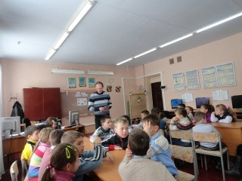
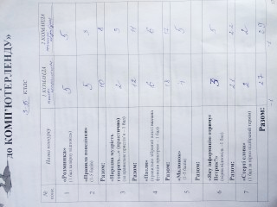
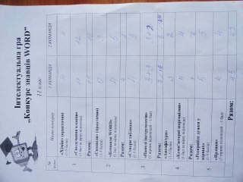
Тиждень інформатики(2012 рік)
Конкурс валентинок,
виготовлених на комп’ютері.
понеділок – середа
3-11 класи, на перервах, вдома.
Програми(Paint, Word, Publisher та інші)
Конкурс листівок до 8 Березня,
виготовлених на комп’ютері.
3-11 класи, на перервах, вдома.
понеділок – середа
Програми(Paint, Word, Publisher та інші)
Конкурс «Запитай павучка Weba».
9-11 класи, на перервах, вдома.
понеділок – четвер
(запитання розміщені на сайті школи
wbirky-school.at.ua)
Вікторина «Розгадайка».
Це цікаві ребуси, кросворди, загадки.
3-11 класи, на перервах, вдома.
понеділок – четвер
(завдання розміщені на сайті школи
wbirky-school.at.ua та в кабінеті інформатики)
Конкурс «Найкращий друкар»
9-11 класи, на перервах
понеділок – пятниця
(в кабінеті інформатики,
Програма клавіатурний тренажер)
ТИЖДЕНЬ ІНФОРМАТИКИ
«Я - один з небагатьох людей, який знає, що таке втратити чверть мільярда доларів за рік.
Це дуже добре формує особистість.»
Стівен Джобс

Slide 25
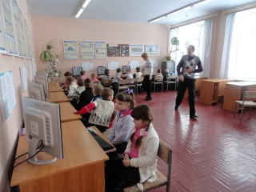
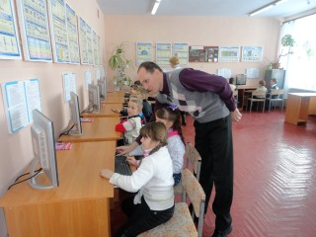
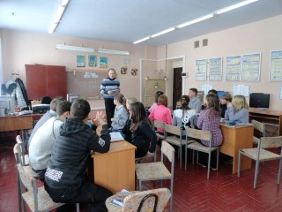
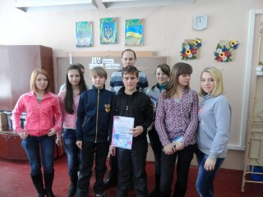
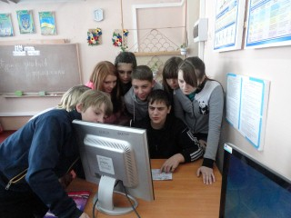
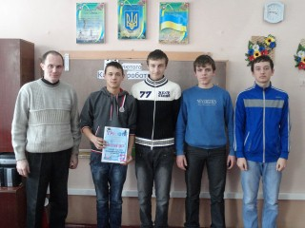
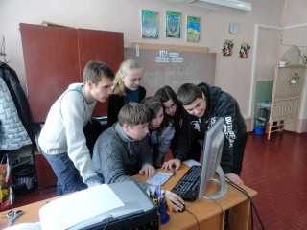
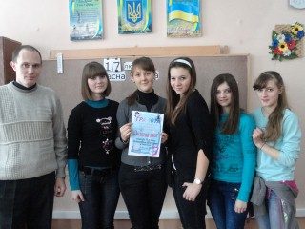
Тиждень інформатики(2012 рік)
Екскурсія
до кабінету інформатики для
учнів 1 класів.
1-А клас, понеділок, 11-30- 12-05год
1-Б клас, пятниця, 11-30- 12-05год
«Турнір знавців інформатики».
9А клас, четвер, 2 урок
Інтелектуальна гра
«Подорож до Комп’ютерленду».
4 клас, понеділок, 4 урок
3 клас, середа, 5 урок
Інтелектуальна гра
«Золотий диск».
10 клас, пятниця, 7 урок
«Конкурс знавців Word».
11 клас, вівторок, 1 урок
Конкурси:
кросвордів усіх видів;
ребусів;
малюнків;
творчих робіт (казок, віршів, загадок і т.п.).
ТИЖДЕНЬ ІНФОРМАТИКИ
«Я - один з небагатьох людей, який знає, що таке втратити чверть мільярда доларів за рік.
Це дуже добре формує особистість.»
Стівен Джобс

Slide 26
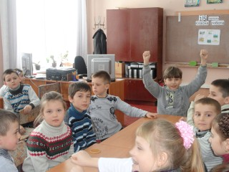
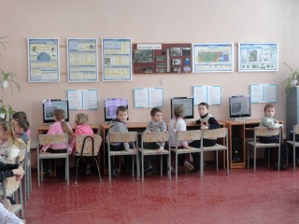
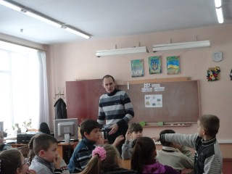
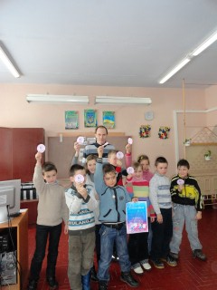
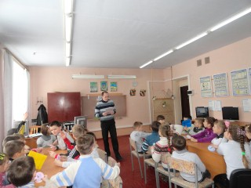
Тиждень інформатики(2012 рік)

Slide 27
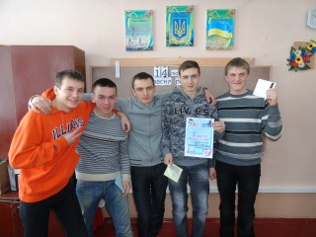
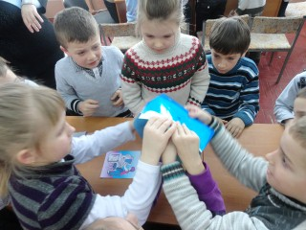
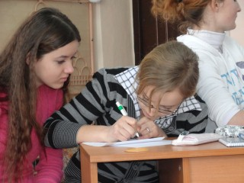
Тиждень інформатики(2012 рік)

Slide 28
Досягнення моїх учнів
Прізвище, ім'я учня | Рік проведення олімпіади | Зайняте місце ІІ етапу | Зайняте місце ІІІ етапу
Гаврилюк О. | 2008-2009 н.р. | ІІІ | -
Костанович Р. | 2008-2009 н.р. | І | І
Старко Ю. | 2008-2009 н.р. | І | -
Логінський В. | 2008-2009 н.р. | ІІ | -
Стельмах М. | 2009-2010 н.р. | ІІ | -
Костанович Р. | 2009-2010 н.р. | І | І
Стельмах М. | 2010-2011 н.р. | І | -
Костанович Р. | 2010-2011 н.р. | І | І
Переможці
Всеукраїнських олімпіад
з інформатики
Показник якості навчання
за 2010-2011 н.р.
Показник якості навчання
за І семестр 2011-2012 н.р.
9-А | 9-Б | 10-А | 10-Б | 11
85% | 41% | 96% | 61% | 91%
9-А | 9-Б | 10-А | 10-Б | 11-А | 11-Б
77% | 42% | 89% | 66% | 90% | 60%

Slide 29
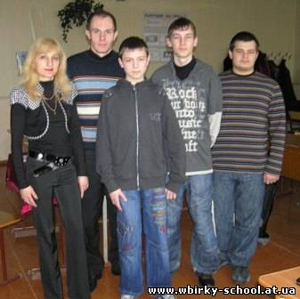
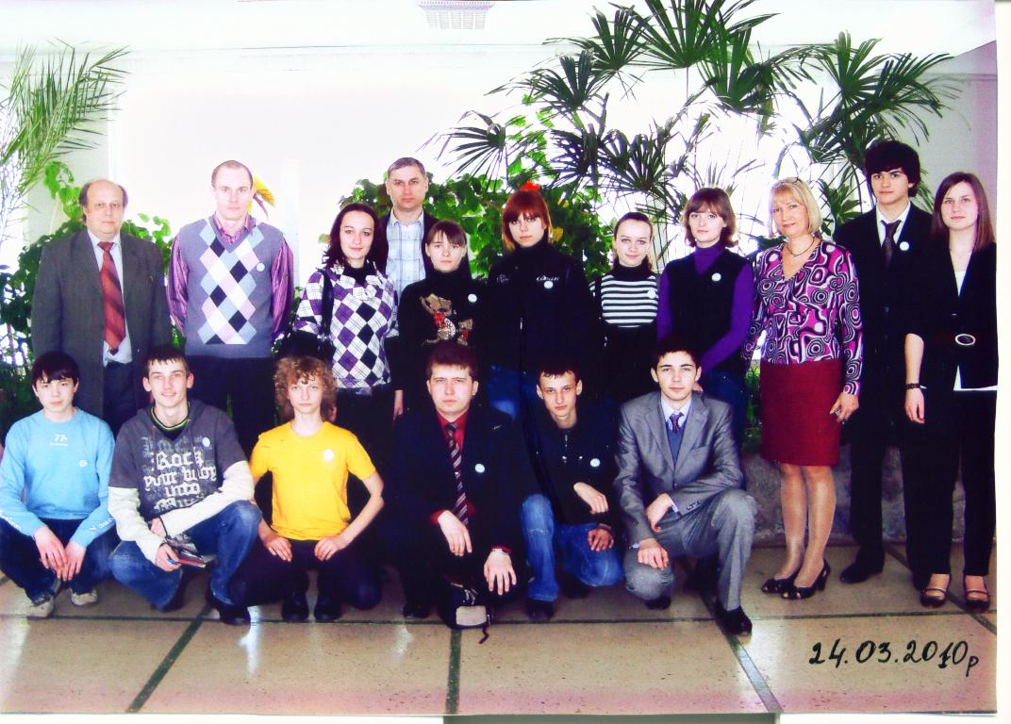


Учасники IV етапу
Всеукраїнських олімпіад з інформатики
ІV етап Всеукраїнської олімпіади
з інформатики
м. Київ ЗОШ №3, 2010р.
ІV етап Всеукраїнської олімпіади
з інформатики
НВО №28 м. Хмельницьк, 2009р

Slide 30









Учасники Міжнародного конкурсу з інформатики та комп’ютерної грамотності “Бобер - 2011”
«Бобер – 2011»
Дубовський | Володимир
Габян | Леонідія
Гуцал | Маряна
Бойко | Лілія
Стрельцова | Маряна
Гаврилюк | Олександр
Славута | Андрій
Малецька | Тетяна
Машталір | Христина

Slide 31
Така дісталась вже нам робота
Є в ній і радість, та є й турбота,
Є вічний пошук, безсонні ночі,
Та гріють душу дитячі очі.
Н. П. Уткіна
Дякую за увагу
«Те, що я чую, я забуваю.
Те, що я бачу, я пам’ятаю.
Якщо я чую, бачу, обговорюю, й роблю, -
Я здобуваю знання і навички.
Якщо я передаю знання і досвід іншим,
Я стаю майстром.»
Конфуцій
Багато на світі чудових професій.
І все ж одна - найважливіша, найкраща.
Це - мистецтво навчати, передавати в майбутнє все, чим оволоділо людство за свою багатовікову історію.
Диво щоденне й неповторне - праця учителя.
Небезпека не в тому, що комп'ютер колись почне мислити, як людина, а в тому, що людина колись почне мислити, як комп'ютер.
Сідні Дж. Харріс

